Slide 1
Kubernetes集群
汇报人：王诚
时间：2019年3月28日

Slide 2
目录
CONTENTS
01
02
03
Kubernetes的概念
Kubernetes架构
总结

Slide 3
01
Kubernetes的概念

Slide 4
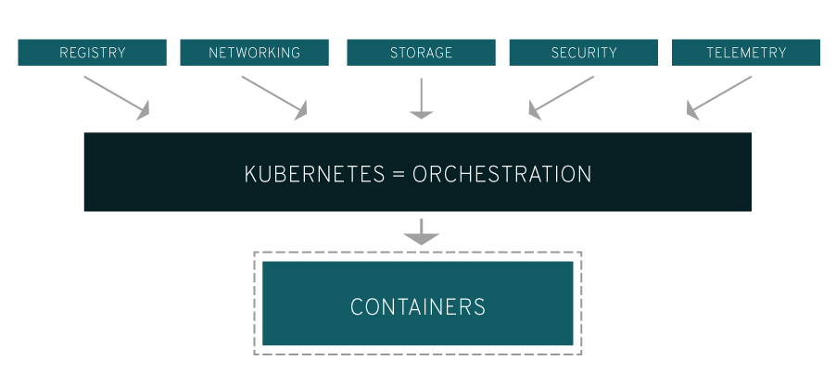
什么是Kubernetes?
Kubernetes是由Google 开源的容器集群管理系统。在 Docker 技术的基础上，为容器化的应用提供部署运行、资源调度、服务发现和动态伸缩等一系列完整功能，提高了大规模容器集群管理的便捷性。
为何需要Kubernetes？
Notes:
真实的生产环境应用会包含多个容器，而这些容器还很可能会跨越多个服务器主机部署。Kubernetes 将提供规模部署容器的编排与管理能力。Kubernetes 编排让你能够构建多容器的应用服务，在集群上调度或伸缩这些容器，以及管理它们随时间变化的健康状态。

Slide 5
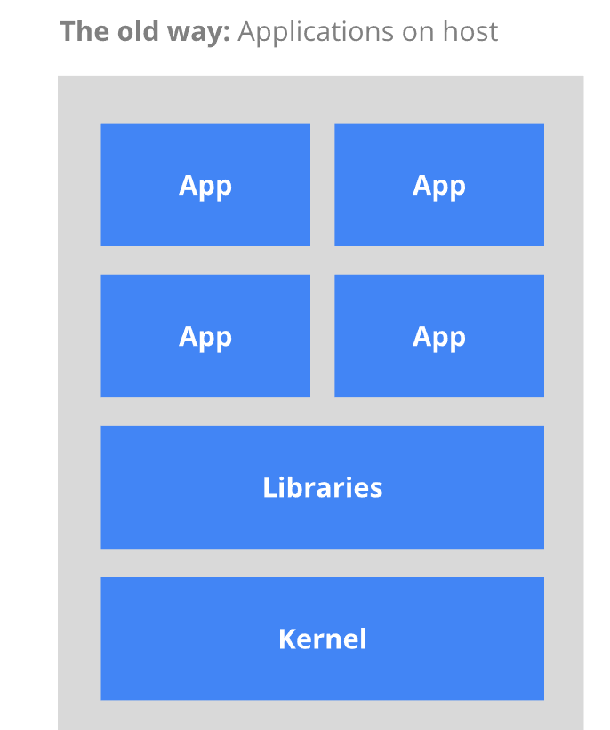
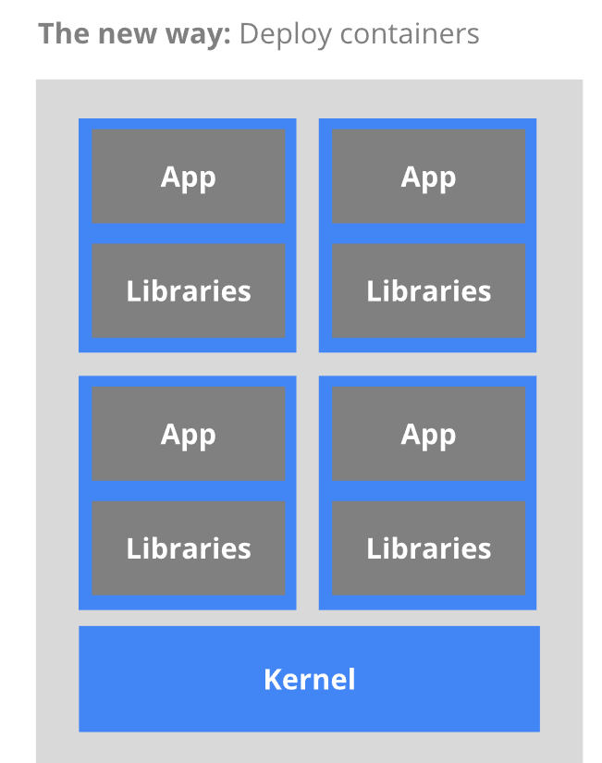
容器技术
Notes:
以前在计算机上部署一个应用时，需要安装很多的依赖包，这些依赖包不便管理而且极易冲突。
容器把一个个应用抽象出来，各自拥有自己独立的运行环境，就像虚拟机一样。
这也就意味着有了容器之后，我们不再关心宿主机上的环境，只需要将容器部署，应用就可以直接运行。

Slide 6
Kubernetes历史
随着Docker容器技术受到热捧，Google敏锐地觉察到了商机，基于多年的容器管理技术编写了Kubernetes并开源。但是Kubernetes所走的路并不平坦：
Mesos凭借其较好的成熟和稳定性碾压
Docker推出Swarm 管理引擎，赢得了更多人的青睐
最终凭借着其优良的设计架构，并且能更好地解决用户实际问题，逐渐占据自己的一席之地。
Notes:
Docker 兴起时，Mesos 已经在资源调度和容器管理领域探索了多年，也积累了较多的企业级客户，稳定性较好

Slide 7
02
Kubernetes架构

Slide 8
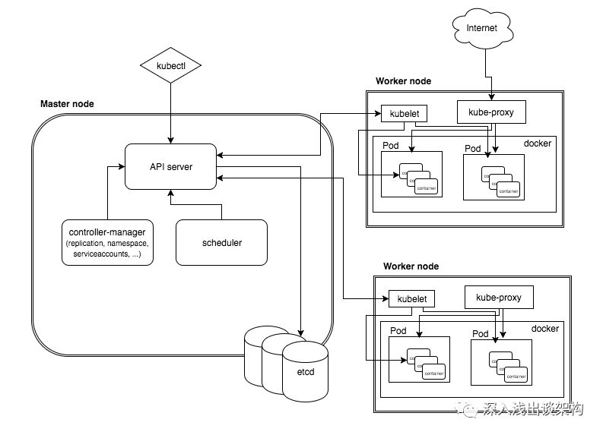
Kubernetes架构图

Slide 9
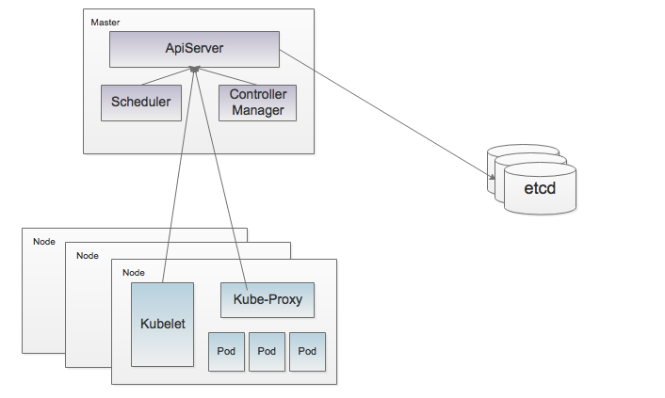

ETCD ：存储所有 Kubernetes 的集群状态。
API Server：用于实现组件通讯
Controller Manager：用于实现任务调度
Scheduler：用于实现资源调度
Pod:一个独立的进程。
Kubelet:监听ETCD中的Pod信息。
Kube-Proxy:负责将请求转发给Pod
Notes:
ETCD（高可用分布式键值存储服务）：是用来存储所有 Kubernetes 的集群状态的，各个其他组件通信，都并不是互相调用 API 来完成的，而是把状态写入 ETCD，其他组件通过监听 ETCD 的状态的的变化，然后做后续的处理，然后再一次把更新的数据写入 ETCD。
API Server：刚才说了 ETCD 是整个系统的最核心，所有组件之间通信都需要通过 ETCD，实际上，他们并不是直接访问 ETCD，而是访问一个代理，这个代理是通过标准的RESTFul API，重新封装了对 ETCD 接口调用。
Controller Manager：是实现任务调度的，简单说，直接请求 Kubernetes 做调度的都是任务，比如 Deployment 、Deamon Set 或者 Job，每一个任务请求发送给Kubernetes之后，都是由Controller Manager来处理的，每一个任务类型对应一个Controller Manager，比如 Deployment对应一个叫做 Deployment Controller，DaemonSet 对应一个 DaemonSet Controller。
Scheduler：是用来做资源调度的，Controller Manager会把任务对资源要求，其实就是Pod，写入到ETCD里面，Scheduler监听到有新的资源需要调度（新的Pod），就会根据整个集群的状态，给Pod分配到具体的节点上。
Kubelet：是一个Agent，运行在每一个节点上，它会监听ETCD中的Pod信息，发现有分配给它所在节点的Pod需要运行，就在节点上运行相应的Pod，并且把状态更新回到ETCD。
Kubectl: 是一个命令行工具，它会调用 API Server发送请求写入状态到ETCD，或者查询ETCD的状态。

Slide 10
一个实例的部署过程：
1.通过kubectl命令行一个对象， kubectl调用
API Serve，往ETCD里写入一个对象。
2.Deployment Controller根据对象信息，创建
Replica Set对象。
3.Replica Set Controller读取到对象信息来做
任务调度，创建对应的Pod。
4.Scheduler 监听到有新的 Pod 被创建,将Pod
调度到相应的节点上。
5.Kubelet 监听到当前的节点被指定了新的Pod，
就根据对象信息运行Pod。
Notes:
1.通过kubectl命令行，创建一个包含Nginx的Deployment对象，kubectl会调用 API Server 往ETCD里面写入一个 Deployment对象。
2.Deployment Controller 监听到有新的 Deployment对象被写入，就获取到对象信息，根据对象信息来做任务调度，创建对应的 Replica Set 对象。
3.Replica Set Controller监听到有新的对象被创建，也读取到对象信息来做任务调度，创建对应的Pod来。
4.Scheduler 监听到有新的 Pod 被创建，读取到Pod对象信息，根据集群状态将Pod调度到某一个节点上，然后更新Pod（内部操作是将Pod和节点绑定）。
5.Kubelet 监听到当前的节点被指定了新的Pod，就根据对象信息运行Pod。

Slide 11
03
Kubernetes总结

Slide 12
与Docker相比
更成熟，稳定
更强的扩展性
更强的兼容性
Notes:
与Docker官方的Swarm相比，它成熟稳重，有超强的功能扩展性，支持超大规模集群的精细管理，支持有状态的大数据分析，支持复杂的网络场景，兼容性更好；

Slide 13
与Mesos相比
功能完善，生命力强大
简单易用上手快
负载均衡，容灾恢复，灰度升级…
Notes:
Mesos只实现了核心的资源管理，需要我们自己设计实现业务调度
Mesos是零散的积木，你需要自己组装实现自己的业务模型，Kubernetes就是组装好的积木，你直接拿来用就好了。

Slide 14
总结
Kubernetes 已成为部署分布式应用的标准方式，许多旧应用也正在迁移到 Kubernetes。在不远的将来，任何新成立的互联网公司都将用到 Kubernetes，也许到 Kubernetes将成为下一代操作系统。

Slide 15
感谢您的聆听
THANK YOU FOR LISTENING
汇报人：王诚
时间：2019年3月28日

